Slide 2
Поширення і використання з комерційною метою заборонено автором

Slide 3
Задача 1.
Чорна масть у корів домінує над рудою, а білолобість – над суцільним забарвленням голови. Потягом кількох років схрещували рудих білолобих корів із чорним чорноголовим бугаєм. Одержали: чорних білолобих телят – 160, чорних чорноголових телят – 154, рудих білолобих – 158. Визначте ймовірну кількість рудих рудоголових телят.
Розв’язання.
Дано:
А – ген чорної масті,
а – ген рудої масті,
В – ген білолобості,
b – ген суцільного забарвлення голови.
АА і Аа – чорні тварини,
аа – руді тварини,
ВВ і Вb – білолобі тварини,
bb – з суцільним забарвленням голови.
b
а
Р ааВ_ Х
A_bb
G
F
ааbb
1
А_В_
А_bb
ааВ_
Чорні білолобі
Чорні чорноголові
Руді білолобі
Руді рудоголові
Кількість рудих телят із суцільним забарвленням голови?

Slide 4
Задача 1.
Чорна масть у корів домінує над рудою, а білолобість – над суцільним забарвленням голови. Потягом кількох років схрещували рудих білолобих корів із чорним чорноголовим бугаєм. Одержали: чорних білолобих телят – 160, чорних чорноголових телят – 154, рудих білолобих – 158. Визначте ймовірну кількість рудих рудоголових телят.
Розв’язання.
Дано:
А – ген чорної масті,
а – ген рудої масті,
В – ген білолобості,
b – ген суцільного забарвлення голови.
АА і Аа – чорні тварини,
аа – руді тварини,
ВВ і Вb – білолобі тварини,
bb – з суцільним забарвленням голови.
Р ааВb Х
Aabb
G
аВ
аb
Ab
аb
F
1
аВ
аb
За генотипом:
1:1:1:1
AaBb
Aabb
За фенотипом:
25% - чорні білолобі,
25% - чорні чорноголові,
25% - руді білолобі,
25% - руді рудоголові
Ab
Чорні білолобі
Чорні чорноголові
aaBb
aabb
аb
Руді білолобі
Руді рудоголові
Кількість рудих телят із суцільним забарвленням голови?
160 + 154 + 158 = 472 телят – це складає 75%
Х телят - 25%
Х = 472 х 25 : 75 = 157 телят
Відповідь: отримали 157 рудих рудоголових телят.

Slide 5
Задача 2.
Гени чорної і короткої шерсті мишей домінують над генами білої і довгої шерсті. Схрестили гомозиготних чорних довгошерстих і білих короткошерстих мишей. Яким буде потомство в обох зворотних схрещуваннях?
Розв’язання.
Дано:
А – ген чорної шерсті,
а – ген білої шерсті,
В – ген короткої шерсті,
b – ген довгої шерсті.
АА і Аа – чорні миші,
аа – білі миші,
ВВ і Вb – коротка шерсть,
bb – довга шерсть.
aaBB
Р ААbb Х
G
Ab
аB
F
AaBb
1
Р ААbb Х
Ab
AaBb
F
2
AАBb
G
Ab
AB
aB
AB
Чорні з короткою
Ab
аb
Ab
AАbb
Генотипи і фенотипи потомства в обох зворотних схрещуваннях - ?
Чорні з довгою
aB
АaBb
За генотипом: 1:1:1:1.
Чорні з короткою
За фенотипом:
50% чорних з короткою шерстю
50% чорних з довгою шерстю.
Аabb
аb
Чорні з довгою

Slide 6
Задача 2.
Гени чорної і короткої шерсті мишей домінують над генами білої і довгої шерсті. Схрестили гомозиготних чорних довгошерстих і білих короткошерстих мишей. Яким буде потомство в обох зворотних схрещуваннях?
Розв’язання.
Дано:
А – ген чорної шерсті,
а – ген білої шерсті,
В – ген короткої шерсті,
b – ген довгої шерсті.
АА і Аа – чорні миші,
аа – білі миші,
ВВ і Вb – коротка шерсть,
bb – довга шерсть.
aaBB
Р ААbb Х
G
Ab
аB
F
AaBb
1
Р АaBb Х aaBB
G
AB
Ab
aB
aB
аb
Генотипи і фенотипи потомства в обох зворотних схрещуваннях - ?
F
AB
Ab
aB
аb
2
аВ
AaBB
АaBb
aaBB
аaВb
Чорні з кор.
Чорні з кор.
Білі з кор.
Білі з кор.
За генотипом: 1:1:1:1.
За фенотипом: 50% чорних з короткою,
50% білих з короткою ш.

Slide 7
Задача 3.
У собак чорний колір шерсті визначається геном А, коричневий – а, суцільне забарвлення – геном В, чорно-рябе – геном b. Коричневий батько і чорно-ряба мати мають 5 цуценят:
1 чорного, 1 коричневого, 1 чорно-рябого і 2 коричнево-чорно-рябих.
Визначте генотипи батьків і потомства.
Розв’язання.
Дано:
А - ген чорного кольору шерсті,
а – ген коричневого кольору шерсті,
В – ген суцільного забарвлення,
b – ген строкатості шерсті.
АА і Аа – чорна масть,
аа – коричнева масть,
ВВ і Вb – суцільне забарвлення,
bb – ряба шерсть.
а
Р А_bb Х
b
aaB_
G
F
ааbb
1
А_В_
А_bb
ааВ_
Чорні
Чорно-рябі
Коричневі
Коричнево-рябі
Знайти генотипи батьків і потомства.

Slide 8
Задача 3.
У собак чорний колір шерсті визначається геном А, коричневий – а, суцільне забарвлення – геном В, чорно-рябе – геном b. Коричневий батько і чорно-ряба мати мають 5 цуценят:
1 чорного, 1 коричневого, 1 чорно-рябого і 2 коричнево-чорно-рябих.
Визначте генотипи батьків і потомства.
Розв’язання.
Дано:
А - ген чорного кольору шерсті,
а – ген коричневого кольору шерсті,
В – ген суцільного забарвлення,
b – ген строкатості шерсті.
АА і Аа – чорна масть,
аа – коричнева масть,
ВВ і Вb – суцільне забарвлення,
bb – ряба шерсть.
а
Р А_bb Х
b
aaB_
G
Ab
аb
aB
ab
F
Ab
аb
1
АaВb
ааВb
aB
Чорні
Коричневі
ab
Аabb
ааbb
Чорно-рябі
Коричнево-рябі
Знайти генотипи батьків і потомства
За генотипом: 1AaBb:1aaBb:1Aabb:1aabb.
Відповідь: генотипи батьків: Aabb i aaBb,
генотипи потомства: AaBb, aaBb, Aabb, aabb.

Slide 9
Задача 4.
У сім’ї, де обоє батьків мали нормальний слух і в одного з них було пряме волосся, а в іншого – кучеряве, народилися діти: глуха з прямим волоссям і кучерява з нормальним слухом. Яка вірогідність народження глухої кучерявої дитини у сім’ї, якщо відомо, що нормальний слух і кучеряве волосся – домінантні ознаки?
Розв’язання.
Дано:
А – ген нормального слуху,
а – ген глухоти,
В – ген кучерявого волосся,
b – ген прямого волосся.
АА і Аа – нормальний слух,
аа – глухота,
ВВ і Вb – кучеряве волосся,
bb – пряме волосся.
а
а
b
Р А_bb Х
А_B_
G
F
1
aabb
А_B_
Глухота, пряме волосся
Нормальний слух,
кучерява
Ймовірність народження глухої кучерявої дитини - ?

Slide 10
Задача 4.
У сім’ї, де обоє батьків мали нормальний слух і в одного з них було пряме волосся, а в іншого – кучеряве, народилися діти: глуха з прямим волоссям і кучерява з нормальним слухом. Яка вірогідність народження глухої кучерявої дитини у сім’ї, якщо відомо, що нормальний слух і кучеряве волосся – домінантні ознаки?
Розв’язання.
Дано:
А – ген нормального слуху,
а – ген глухоти,
В – ген кучерявого волосся,
b – ген прямого волосся.
АА і Аа – нормальний слух,
аа – глухота,
ВВ і Вb – кучеряве волосся,
bb – пряме волосся.
а
а
b
Р А_bb Х
А_B_
G
Ab
аb
AB
Ab
aB
ab
F
Ab
аb
1
ААВb
АaВb
AB
Норм. слух, кучер.
Норм. слух, кучер.
Ab
АAbb
Аabb
Норм. слух, пряме
Норм. слух, пряме
aB
AаBb
ааВb
Ймовірність народження глухої кучерявої дитини - ?
Норм. слух, кучер.
Глуха, кучер. в.
ab
Aаbb
ааbb
Норм. слух, пряме
Глуха, пряме в.

Slide 11
Задача 4.
У сім’ї, де обоє батьків мали нормальний слух і в одного з них було пряме волосся, а в іншого – кучеряве, народилися діти: глуха з прямим волоссям і кучерява з нормальним слухом. Яка вірогідність народження глухої кучерявої дитини у сім’ї, якщо відомо, що нормальний слух і кучеряве волосся – домінантні ознаки?
Розв’язання.
Дано:
А – ген нормального слуху,
а – ген глухоти,
В – ген кучерявого волосся,
b – ген прямого волосся.
АА і Аа – нормальний слух,
аа – глухота,
ВВ і Вb – кучеряве волосся,
bb – пряме волосся.
а
а
b
Р А_bb Х
А_B_
G
Ab
аb
AB
Ab
aB
ab
F
1
Нормальний слух, кучеряве волосся – 3/8 – 37,5%,
нормальний слух, пряме волосся – 3/8 – 37, 5%,
глухота, кучеряве волосся – 1/8 – 12,5%,
глухота, пряме волосся – 1/8 – 12,5%.
Ймовірність народження глухої кучерявої дитини - ?
Відповідь: ймовірність народження кучерявої глухої дитини становить 12,5%.

Slide 12
Задача 5.
Визначте ймовірність народження дітей з видовженим обличчям і ямочками на щоках у сім’ї, якщо: бабуся по лінії батька була круглолицею, гетерозиготною, без ямочок на щоках, а дід – круглолицим, гомозиготним, без ямочок на щоках. Батько успадкував ознаки батьків. Бабуся по лінії матері була з видовженим обличчям і ямочками на щоках, а дід – круглолицим, без ямочок на щоках. Дочка успадкувала ознаки матері. Кругле обличчя і ямочки на щоках – домінантні ознаки.
Розв’язання.
Р aаBb Х Ааbb
Р Аabb Х AAbb
Дано:
А – ген круглого обличчя,
а – ген видовженого обличчя,
В – ген наявності ямочок,
b – ген відсутності ямочок.
АА і Аа – кругле обличчя,
аа – видовжене обличчя.
ВВ і Вb – ямочки на щоках,
bb – відсутність ямочок.
Аb
G
aB
аb
Аb
аb
G
ab
Ab
F
Ааbb
F
ааBb
1
1
F
aB
аb
Р aаBb Х Aаbb
2
aB
Ab
Ab
АaВb
Ааbb
G
Кругле, є ямочки
Кругле, без ямочок
аb
ab
ab
аaВb
ааbb
Ймовірність народження дітей з видовженим обличчям і ямочками - ?
За генотипом: 1:1:1:1.
Видовж., є ямочки
Видовж., без ямочок
За фенотипом: 25% круглолиці, з ямочками, 25% - круглолиці, без ямочок, 25% - видовжене обличчя, з ямочками, 25% - видовжене обличчя, без ямочок.
Відповідь: вірогідність народження дитини з видовженим обличчям і ямочками 25%

Slide 13
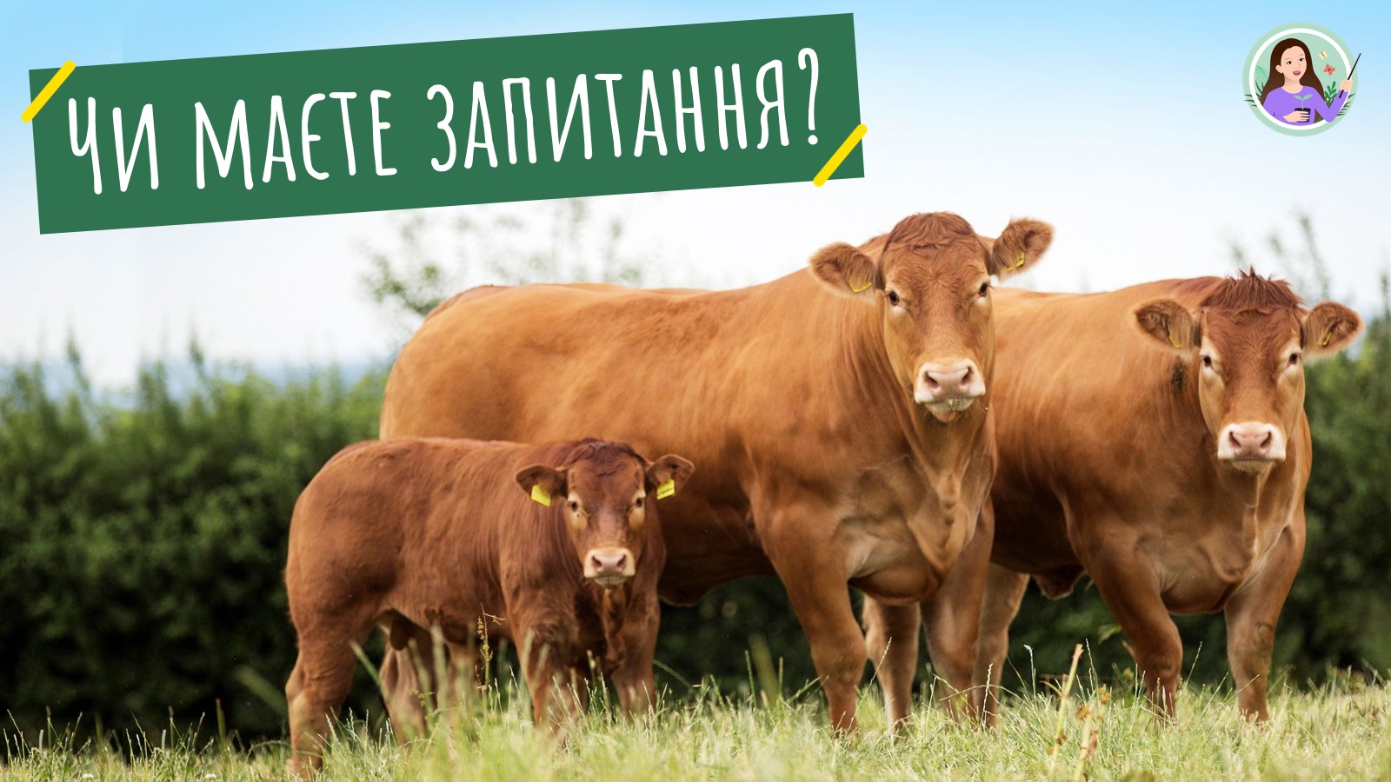

Slide 14
Відеоурок ви можете переглянути за покликанням:
https://www.youtube.com/watch?v=SmbMXCKFLGQ

